Slide 1



Chào mừng các con đến với tiết học Tiếng Việt

Slide 2

Khởi động

Slide 3

6
Tiết 6

Slide 4

Tiếng việt
Đọc mở rộng
Tìm đọc truyện hoặc thơ nói về nghề nghiệp

Slide 5
1. Tìm đọc một câu chuyện hoặc một bài thơ nói về nghề nghiệp.
Thợ rèn
Giữa trăm nghề, làm nghề thợ rèn
Ngồi xuống nhọ lưng, quệt ngang nhọ mũi
Suốt tám giờ chân than mặt bụi
Giữa trăm nghề chọn nghề thợ rèn.
Làm thợ rèn mùa hè có nực
Quai một trận nước tu ừng ực
Hai vai trần bóng nhẫy mồ hôi
Cũng có khi thấy thở qua tai.
Làm thợ rèn vui như diễn kịch
Râu bằng than mọc lên bằng thích
Nghịch ở đây già trẻ như nhau
Nên nụ cười nào có tắt đâu.
Khánh Nguyên

Slide 6






CHIA SẺ TRƯỚC LỚP

Slide 7

Giới thiệu sách, báo với các bạn trong nhóm về một câu chuyện , một bài thơ về nghề nghiệp.

Slide 8

2. Nói với bạn về những điều thú vị của nghề nghiệp được nói đến trong câu chuyện hoặc bài thơ đã đọc.

Slide 9

Em tham khảo bài thơ : Thợ rèn
Nghề thợ rèn là nghề nặng nhọc, vất vả nhưng là nghề có ích vì làm ra nhiều sản phẩm giúp ích cho đời. Những chú thợ rèn cũng có khi rất tinh nghịch lấy than quệt ngang mặt làm râu.
Notes:
Bài giảng thiết kế bởi Vũ Hồng.
LH: FB Vũ Hồng | https://www.facebook.com/vuhong1972/ | hongvu7219@gmail.com

Slide 10


BÌNH CHỌN BẠN ĐỌC HAY, HẤP DẪN.

Slide 11



Viết vào phiếu đọc sách
Tên câu chuyện
Tên tác giả
Chi tiết em thích

Slide 12
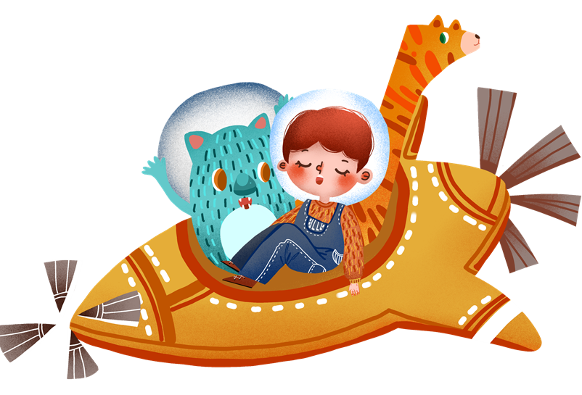
Củng cố và
dặn dò

Slide 13
1. Tìm đọc một câu chuyện hoặc một bài thơ nói về nghề nghiệp.
2. Chia sẻ với các bạn những điều mà em đã đọc.

Slide 14

Tạm biệt và
hẹn gặp lại

